Slide 1
Neformaliojo vaikų švietimo programų teikėjo vadovas
Neformaliojo vaikų švietimo (NVŠ) programos duomenų pildymo ir registravimo eiga
Parengė NŠPR administratorė
Eglė Lesniauskienė
2022-04-06

Slide 2
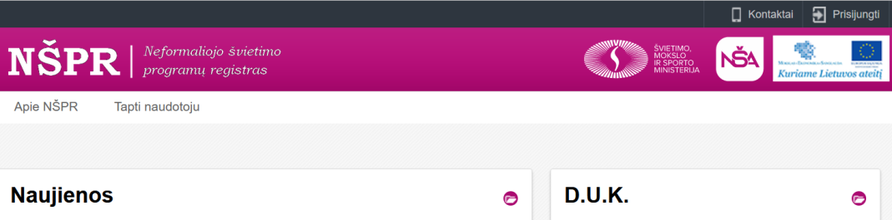
Prisijungimas prie NŠPR
Norint tapti NŠPR naudotoju įmonė arba laisvasis mokytojas turi būti įregistruoti Švietimo ir mokslo institucijų registre (ŠMIR).
Tituliniame NŠPR puslapyje www.nspr.smm.lt, Naujienų skyriuje yra informacija
Dėl NŠPR prisijungimų.
Čia rasite prašymo tapti naudotoju ir pasižadėjimo formas, kurias užpildžius, pasirašius (gali būti elektroninis parašas) ir nuskenavus, reikia atsiųsti kontaktuose nurodytu el. paštu Eglei Lesniauskienei.

Slide 3
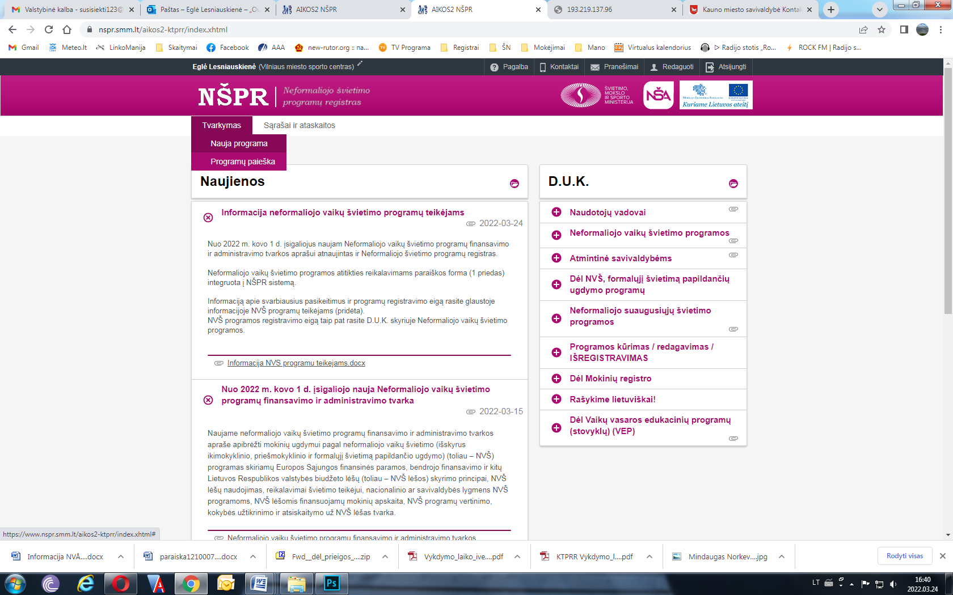
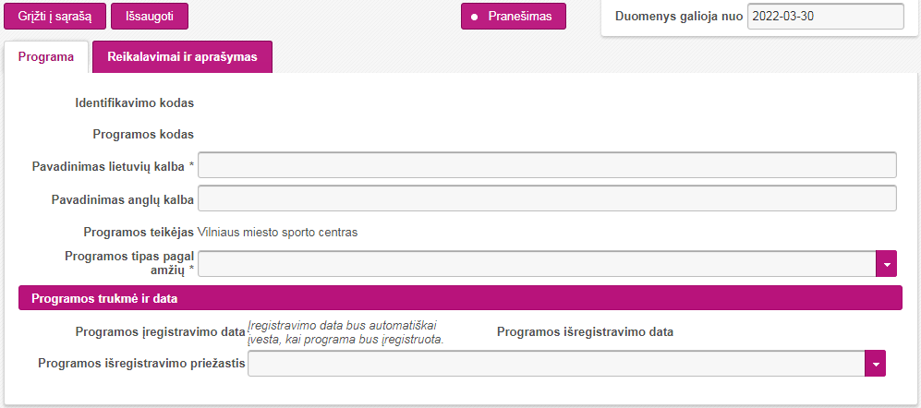
1. Teikimas registravimui
Pasirinkite Tvarkymas – Nauja programa.
Atsidariusiame lange pildykite programos duomenis.
Pavadinimo nereikia rašyti didžiosiomis raidėmis ir dėti į kabutes.
Skirtingų amžiaus grupių vaikams programų pavadinimai turi skirtis.
Programos tipas pagal amžių reikia pasirinkti Neformaliojo vaikų švietimo programos.
Pastaba. Programos išregistravimo priežasties pasirinkti nereikia (ji pasirenkama tik išregistruojant programą).

Slide 4
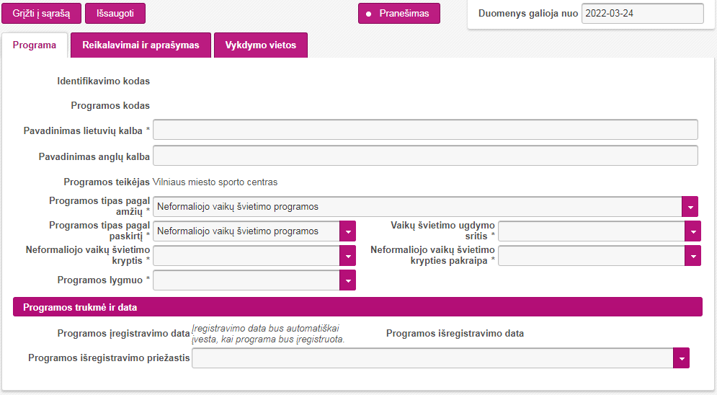
Dėmesio! Įregistravus programą, nebegalima keisti:
Programos tipas pagal amžių;
Programos tipas pagal paskirtį;
Neformaliojo vaikų švietimo kryptis;
Programos lygmuo.
Pasirinkus Programos tipas pagal amžių Neformaliojo vaikų švietimo programos,
atsidaro papildomi laukai.
Programos tipas pagal paskirtį taip pat reikia pasirinkti Neformaliojo vaikų švietimo programos.
Reikės pasirinkti programos lygmenį – savivaldybės arba nacionalinį.
Pastaba. Prieš rinkdamiesi lygmenį, pasižiūrėkite Apraše į Nacionalinio lygmens programoms keliamus reikalavimus.
Reikia užpildyti visus žvaigždute pažymėtus laukelius.

Slide 5
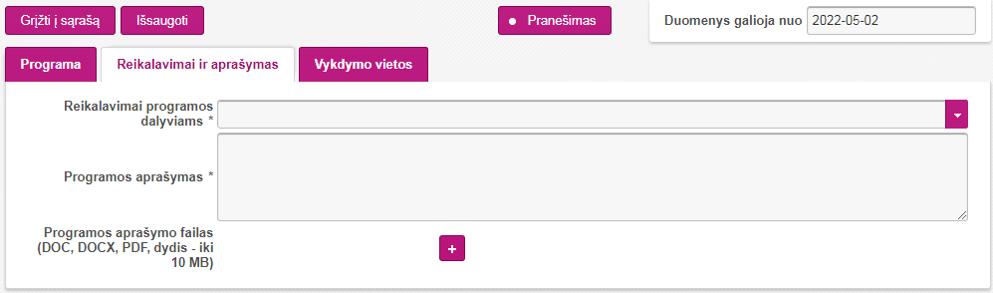
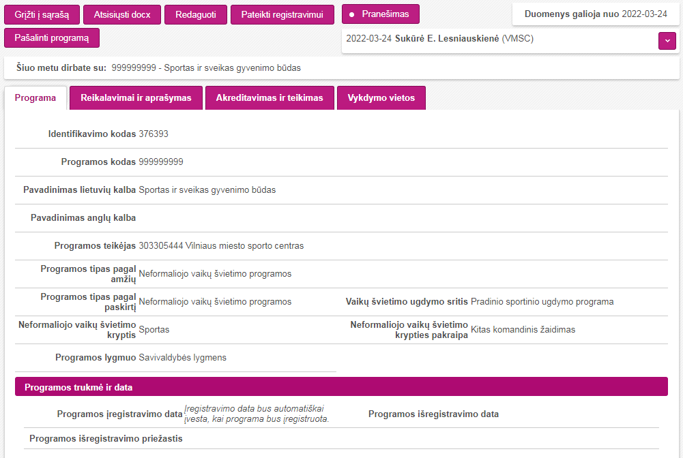
Reikalavimai programos dalyviams pasirenkama mokinių amžiaus grupė pagal klases.
Pastaba. Skirtingų amžiaus grupių vaikams skirtas programas reikės registruoti kaip atskiras.
Programos aprašyme įrašomi keli sakiniai apie programą.
Paspaudus mygtuką Išsaugoti, duomenys išsisaugo ir yra suteikiamas LAIKINAS programos kodas (999999999).
Duomenis galima redaguoti (spauskite Redaguoti). Po redagavimo vėl būtina išsaugoti.
Programą galima Pateikti registravimui.
Pastaba. Pateikta registravimui programa gali būti grąžinta taisymui. Ištaisius ir išsaugojus, vėl reikia Pateikti registravimui.

Slide 6
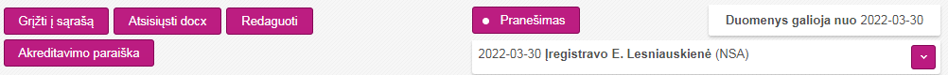
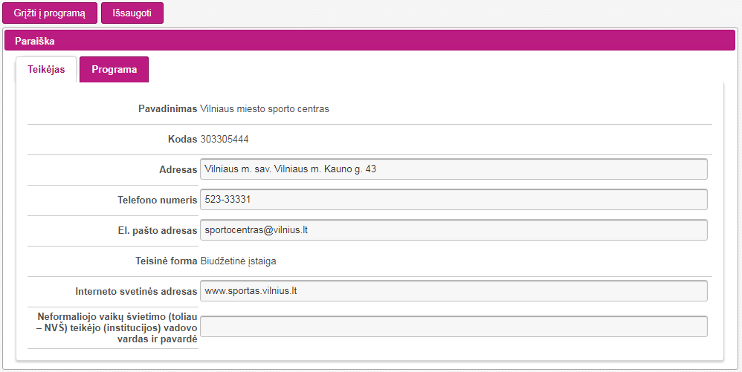
2. Teikimas akreditavimui
Įregistravus programą, atsiranda galimybė užpildyti Akreditavimo paraišką (programos vertinimui). Akreditavimo paraiška – tai į sistemą integruota Neformaliojo vaikų švietimo programos atitikties reikalavimams paraiškos forma (1 priedas).
Programą surasti galima pasirinkus Tvarkymas – Programų paieška.
Atsidarę programą, spauskite Akreditavimo paraiška.
Duomenys apie programos teikėją į Akreditavimo paraiškos skiltį Teikėjas persikelia automatiškai. Trūkstamus duomenis reikia įrašyti.

Slide 7
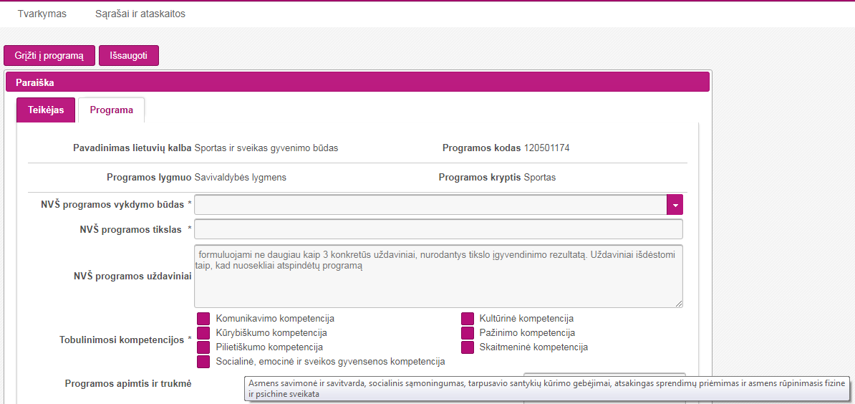
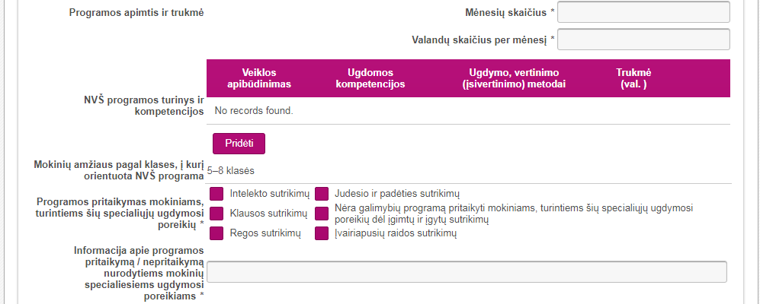
Skiltyje Programa reikia užpildyti visus laukelius.
Nacionalinio lygmens programa negali būti vykdoma kontaktiniu būdu.
Galima pasirinkti ne daugiau kaip 3 tobulinimosi kompetencijas, kurias patobulins mokiniai.
Pastaba. Užvedus pelės žymeklį ant kompetencijos pavadinimo, matosi jos apibrėžtis.
Nurodykite programos apimtį ir trukmę.
NVŠ programos turinį ir kompetencijas galima įrašyti paspaudus Pridėti.

Slide 8
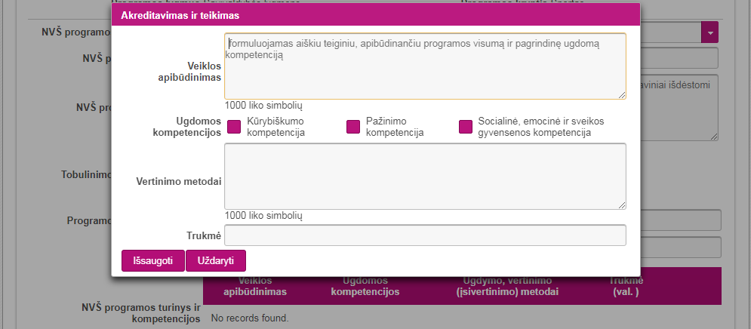
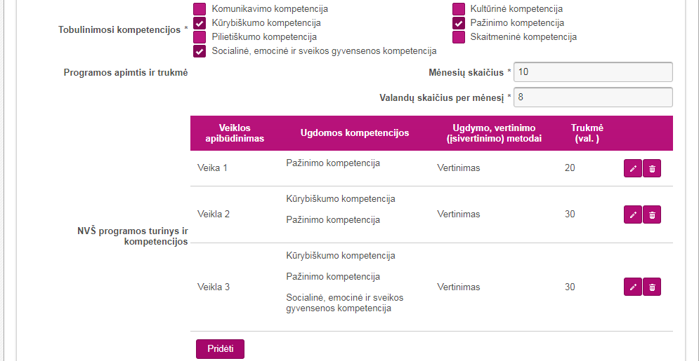
Paspaudus Pridėti, atsidariusioje lentelėje reikia įrašyti veiklos apibūdinimą, pasirinkti iš jau anksčiau pažymėtų kompetencijų, įrašyti vertinimo metodus ir nurodyti veiklos trukmę.
Užpildžius spausti Išsaugoti.
Veiklas galima įrašyti į atskiras eilutes ir prie kiekvienos pasirinkti reikiamas kompetencijas.
Svarbu, kad Programos apimtis ir trukmė sutaptų su veiklose nurodytų valandų suma.
Suma, gauta mėnesių skaičių padauginus iš valandų skaičiaus per mėn. turi atitikti programos trukmę, nurodytą pagal veiklų trukmę valandomis.
Pvz.
10 x 8 = 80
20 + 30 + 30 = 80

Slide 9
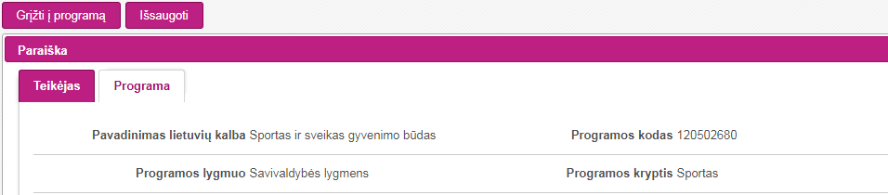
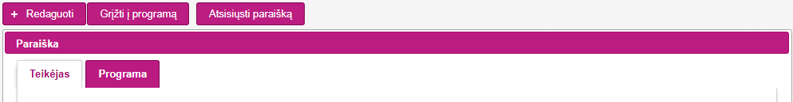
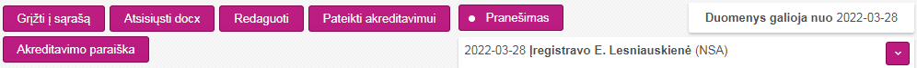
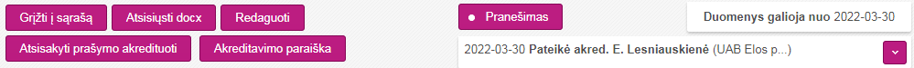
NVŠ savivaldybės lygio programą vertina ir akredituoja ta savivaldybė, kurioje teikėjas registruotas Švietimo ir mokslo institucijų registre (ŠMIR). Akreditavimas galioja neterminuotai visose savivaldybėse.
NVŠ nacionalinio lygio programą vertina ir akredituoja Lietuvos mokinių neformaliojo švietimo centras (LMNŠC). Akreditavimas galioja neterminuotai.
Tik užpildžius visus laukus, bus galima išsaugoti paraišką.
Jeigu reikia, paraišką galima redaguoti. Po redagavimo vėl reikia išsaugoti.
Taip pat galima paraišką atsisiųsti.
Peržiūrėję arba atsisiuntę, spauskite Grįžti į programą.
Išsaugojus duomenis atsiranda mygtukas Pateikti akreditavimui. Paraišką pateikus akreditavimui, duomenų redaguoti nebegalima.
Pastaba. Norint redaguoti paraiškos duomenis, reikia spausti Atsisakyti prašymo akredituoti. Po redagavimo išsaugoti ir vėl Pateikti akreditavimui.
Savivaldybei į NŠPR įvedus akreditavimo duomenis, nebegalimi jokie Akreditavimo paraiškos pakeitimai.

Slide 10
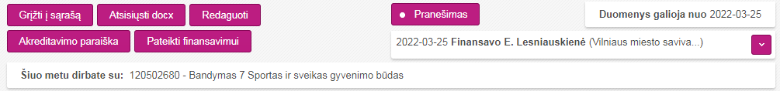
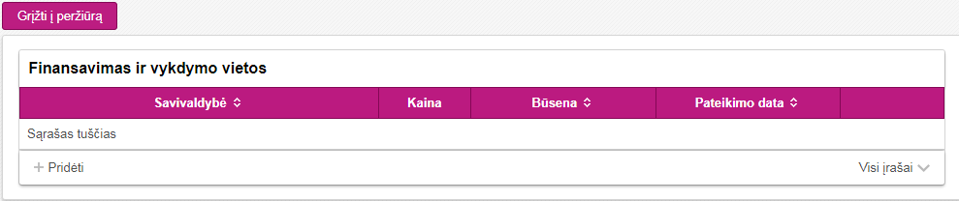
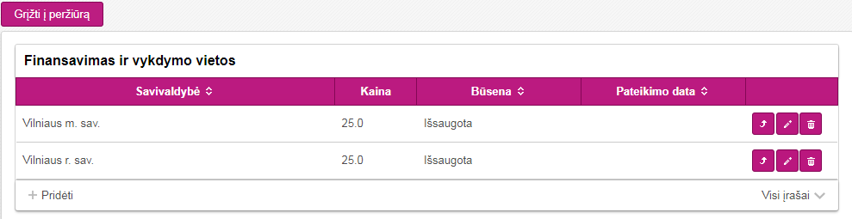
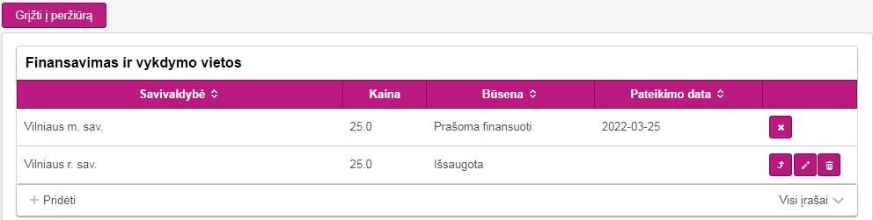
3. Teikimas finansavimui
Savivaldybei į NŠPR įvedus programos akreditavimo duomenis, atsiranda galimybė pasirinkti savivaldybes ir programą teikti finansavimui.
Atsidarę programą, spauskite mygtuką Pateikti finansavimui.
Atsidariusioje Finansavimo ir vykdymo vietų skiltyje reikia nurodyti savivaldybes, kurioms teiksite programą finansuoti (t. y. kuriose vykdysite veiklą).
Spauskite Pridėti (apačioje) ir pasirinkite savivaldybes.
Pastaba. Galima pasirinkti visas savivaldybes, kuriose planuojate vykdyti veiklą. Savivaldybes galima pridėti, pašalinti, redaguoti kainą.
Pasirinkę savivaldybes, spauskite rodyklėlės simbolį (dešinėje), ir programa bus pateikta finansavimui.

Slide 11
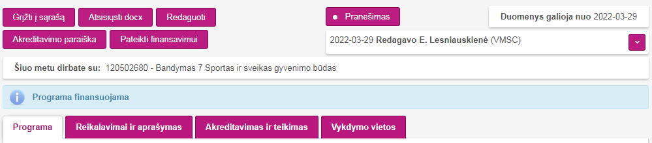
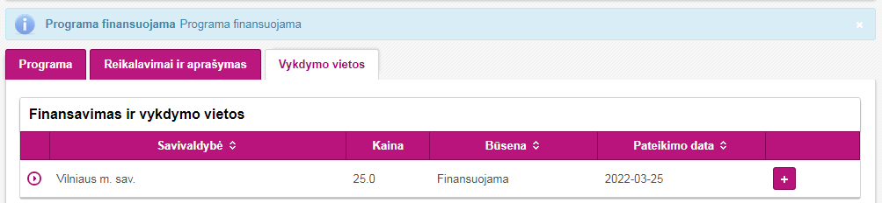
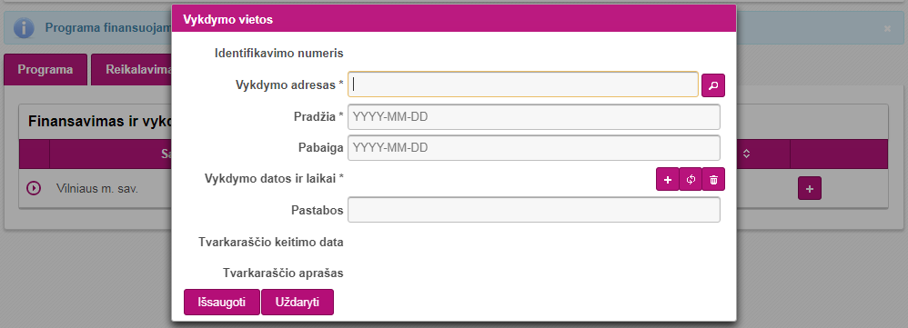
4. Vykdymo vietų ir tvarkaraščio įvedimas
Savivaldybei NŠPR patvirtinus finansavimą, reikia įvesti vykdymo vietos adresą ir užpildyti tvarkaraštį.
Atsidarę programą, spauskite Redaguoti. Skiltyje Vykdymo vietos matysite savivaldybes, kurios suteikė finansavimą.
Spauskite + simbolį (dešinėje). Atsidariusiame Vykdymo vietos lange reikia naudojant adresų klasifikatorių (lupos simbolis dešinėje) įvesti vykdymo vietos adresą bei vykdymo datas ir laikus.
Pastaba. Pildant mieste esančios vykdymo vietos adresą, seniūnijos nereikia rinktis.

Slide 12
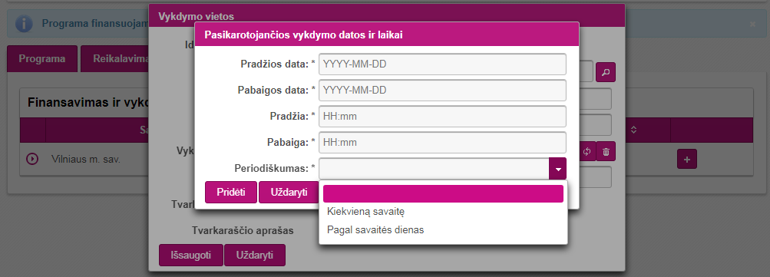
Vykdymo datos ir laikai (tvarkaraščiai) pildymui geriausia naudoti pasikartojančių vykdymo datų ir laikų mygtuką (rodyklėlių simbolis tarp pliuso ir šiukšliadėžės).
Periodiškumą pasirinkę Kiekvieną savaitę, galėsite nurodyti kokiomis savaitės dienomis vyksta užsiėmimai.
Įvedę informaciją nepamirškite Išsaugoti.

Slide 13
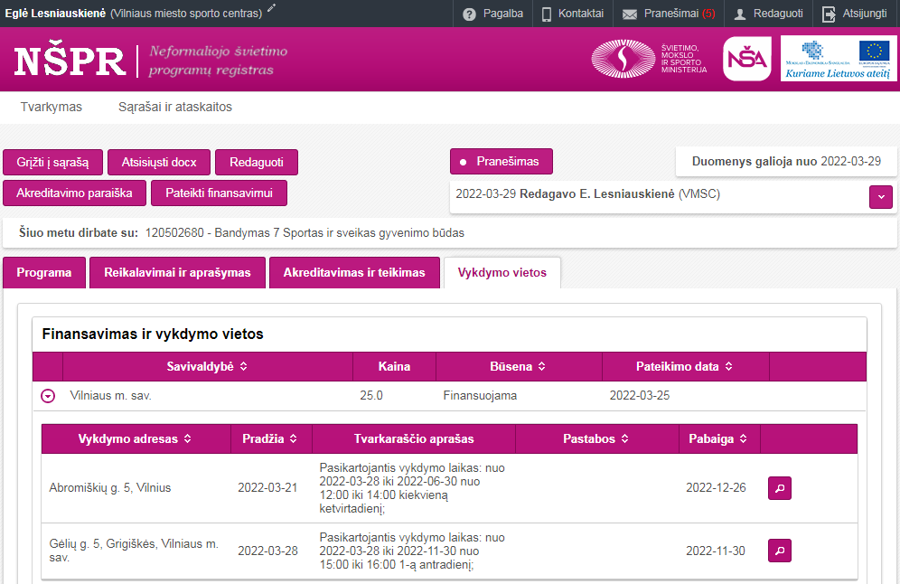
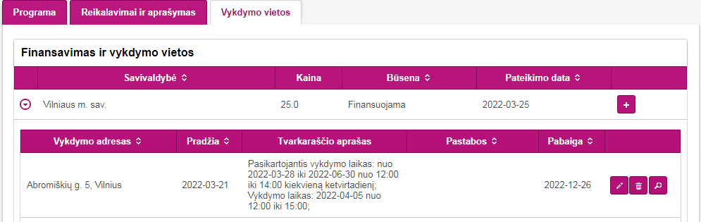
Vykdymo vietos skiltyje paspaudus trikampiuką (kairėje) matosi vykdymo vietos ir tvarkaraščiai.
Jeigu norite tvarkaraštį papildyti, spauskite pieštuko simbolį.

